Slide 1
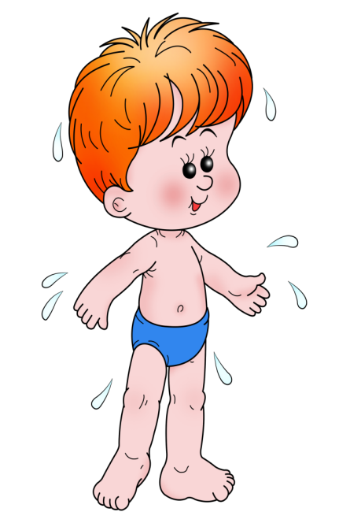
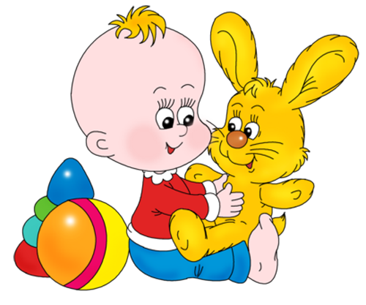
МАОУ Школа Интернат № 53.
Исследовательский проект
ЗДОРОВЬЕ - ЗАЛОГ УСПЕХА
Боровикова Екатерина
2 «А» класс
Руководитель: Киселева С.Н.

Slide 2
Цель: узнать, что нужно делать, чтобы быть здоровой.
Задачи:
1. выяснить, как можно укрепить свое здоровье;
2. доказать на своем примере, что те приемы о которых я узнала, помогают сберечь здоровье.

Slide 3
Гипотеза: Я думаю, что если ребята будут соблюдать режим дня, выполнять комплекс утренней гимнастики, заниматься спортом, физическим трудом, питаться правильной едой, то дети станут меньше болеть.

Slide 4
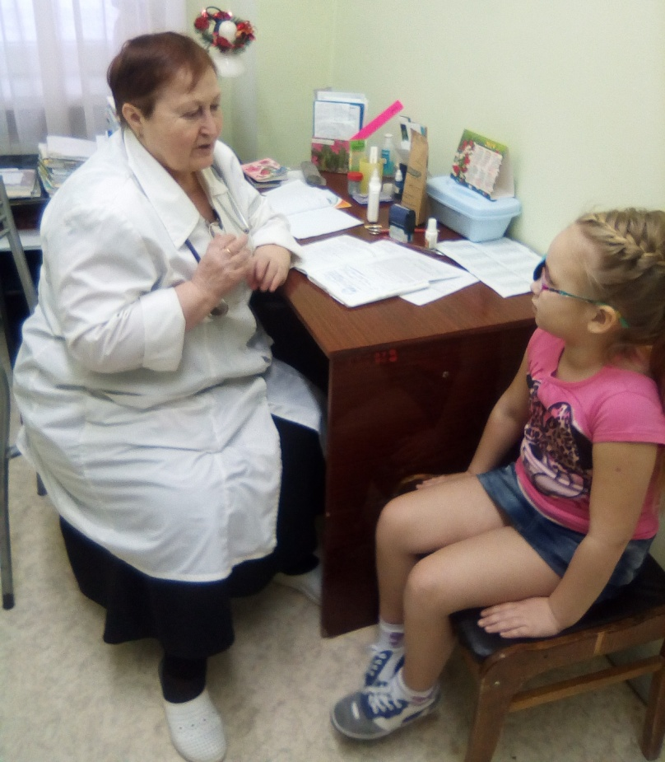
Беседа с врачом:
соблюдать режим дня;
укреплять иммунитет, закаляться;
правильно питаться;
соблюдать личную гигиену;
заниматься спортом.

Slide 5

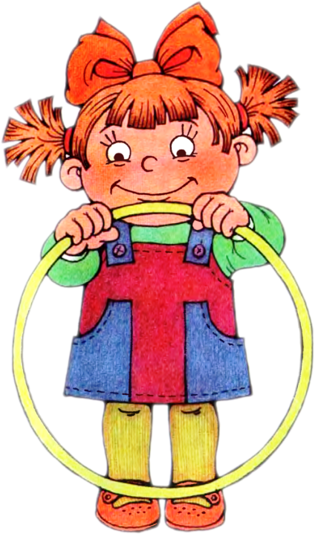

Slide 6
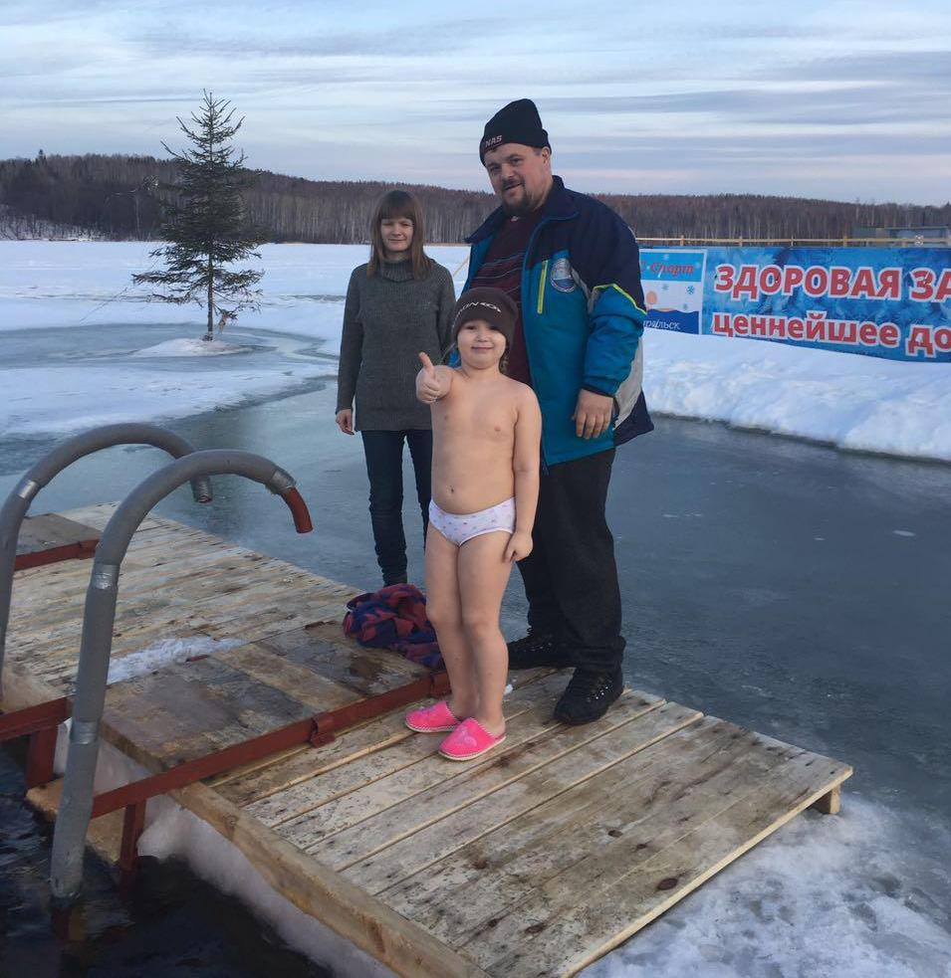
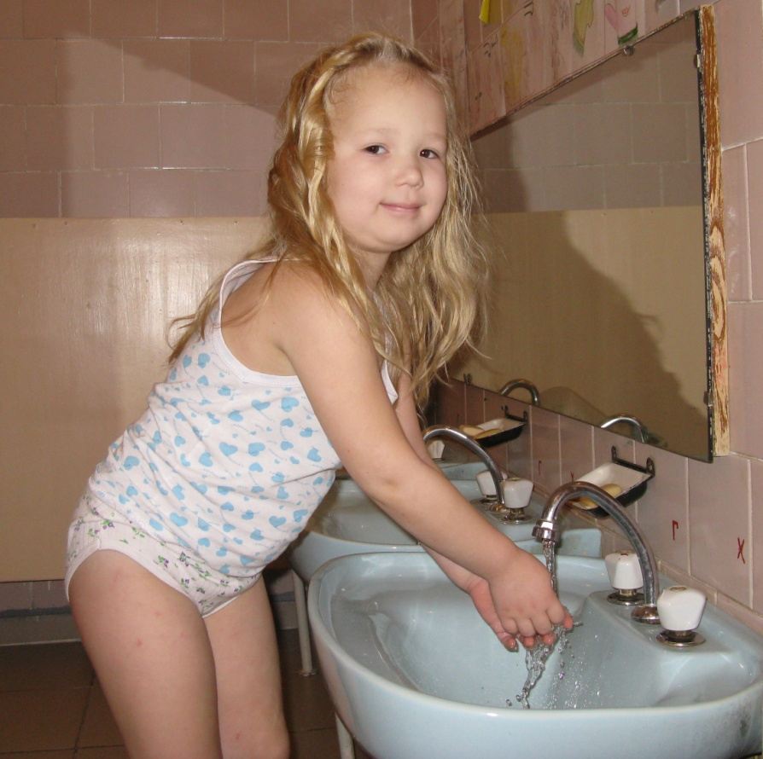

Чтобы детям не болеть,
Чтоб простуды не бояться,
Надо детям здороветь,
Детям надо закаляться!

Slide 7
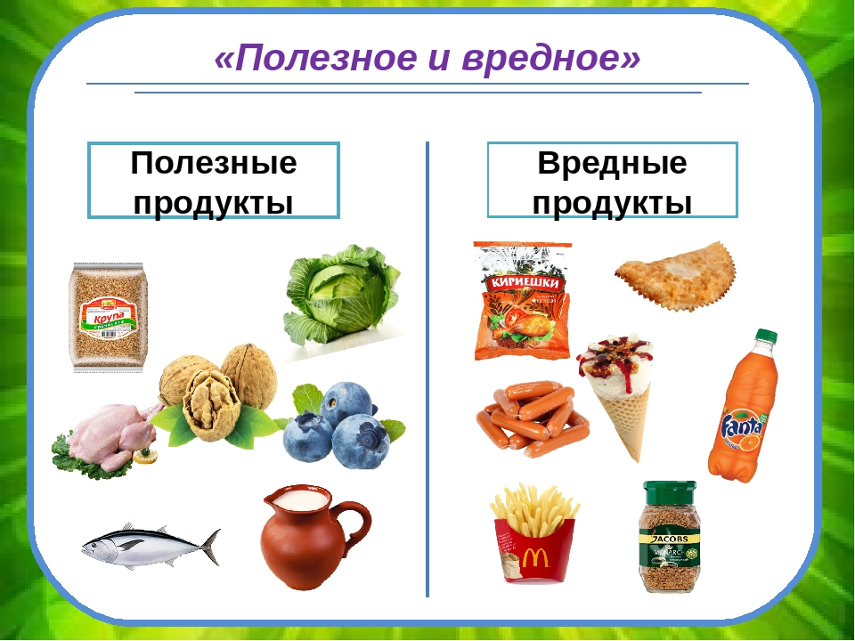
Чтоб расти и развиваться,
И при этом не болеть.
Нужно правильно питаться,
С самых юных лет уметь!

Slide 8


Slide 9
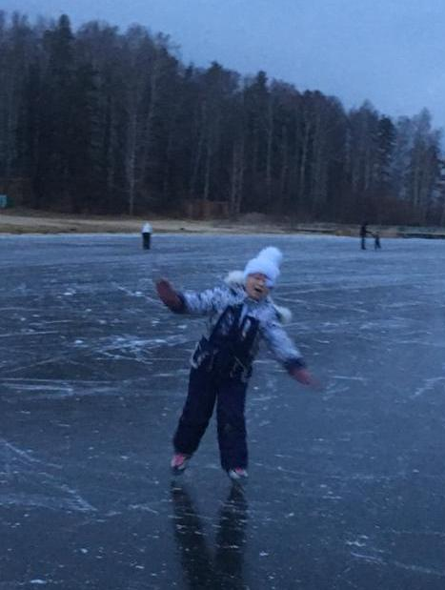
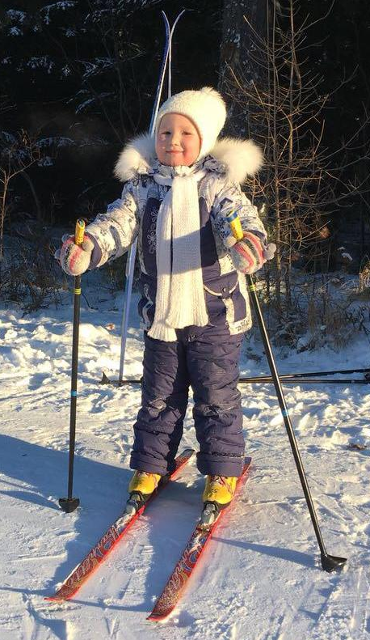
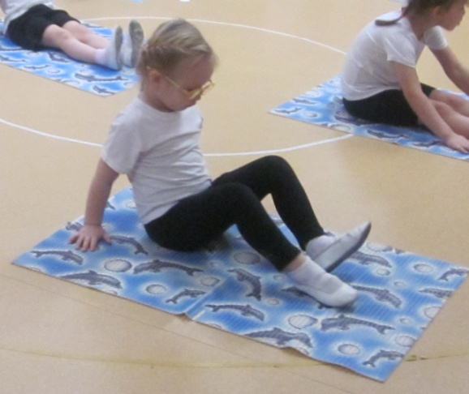
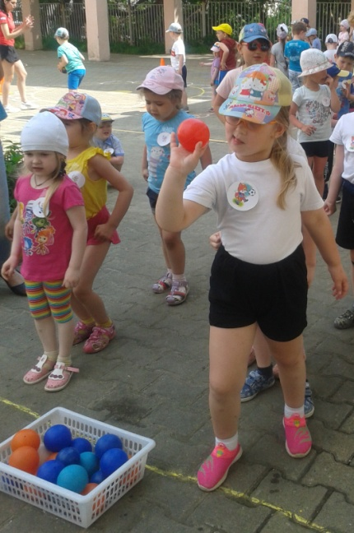
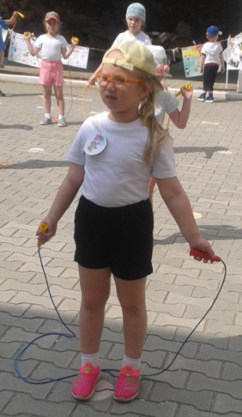
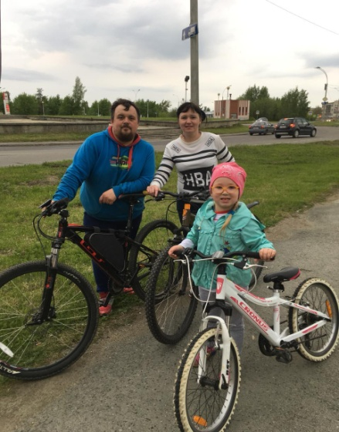
Спорт приходит в каждый дом,
Даже в тот, где мы живем.
Спортом ты скорей займись,
Будь здоровым на всю жизнь.

Slide 10
Я открыла пять секретов
Как здоровье сохранить.
Выполняя все советы
Без болезней буду жить!
соблюдать режим дня;
закаляться и укреплять иммунитет;
правильно питаться;
соблюдать личную гигиену;.
заниматься спортом.

Slide 11
Спасибо за внимание!

